Slide 1
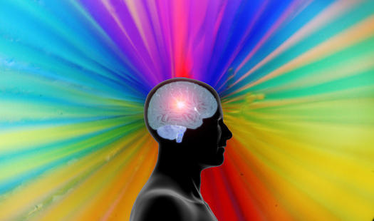
Компьютерная графика и геометрия
Лекция 1. Основы теории цвета

Slide 2
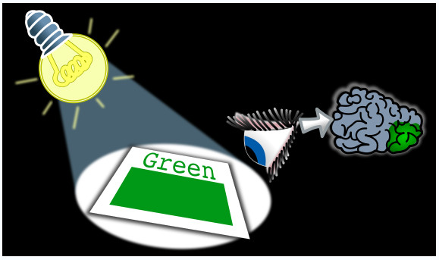

Slide 3
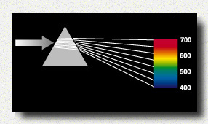
Спектр цвета
При прохождении белого света сквозь призму он разлагается на семь цветов радуги.

Slide 4
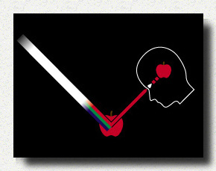
Что такое цвет
Когда свет попадает на объект, то часть света отражается.
Именно отраженный свет мы и воспринимаем как цвет объекта.

Slide 5
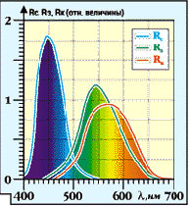
Механизм цветового зрения человека
Из опытов по смешению цветов на испытуемых как с нормальным, так и нарушенным цветовым зрением был получен ряд психофизических данных в пользу того, что в сетчатке человека имеется три типа рецепторов цвета.
В 1953 г. Томсон и Райт опубликовали кривые, представляющие собой функции спектральной чувствительности, лежащие в основе трехцветного механизма

Slide 6
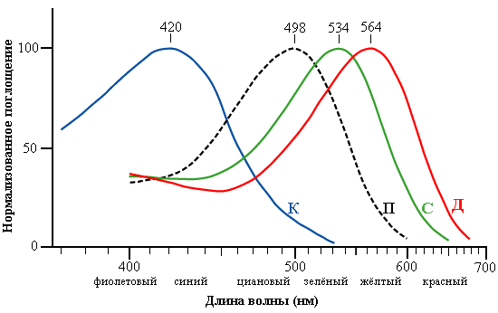

Slide 7
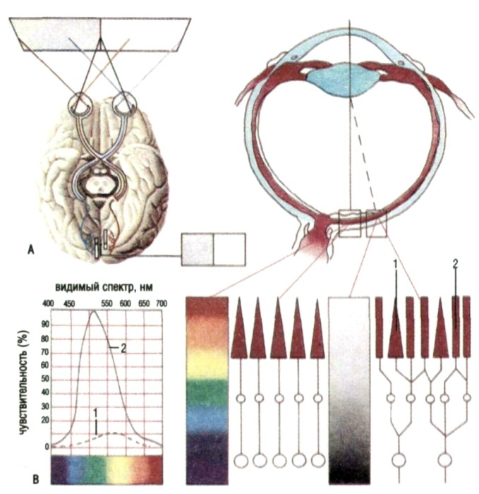

Slide 8
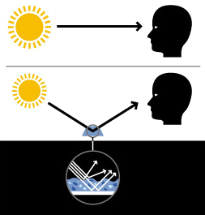
Цвет свечения и цвет объекта
Человек может воспринимать цвет двух типов: цвет светящегося объекта, называемый цветом свечения, и цвет освещенного объекта, называемый цветом объекта.

Slide 9
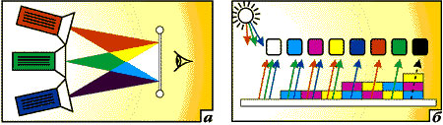
Физические принципы формирования оттенков
А) Аддитивный синтез цвета предполагает получение цвета смешением излучений.
Б) При субтрактивном синтезе компоненты излучения попадают в глаз не напрямую, а преобразуясь оптической средой - окрашенной поверхностью.

Slide 10
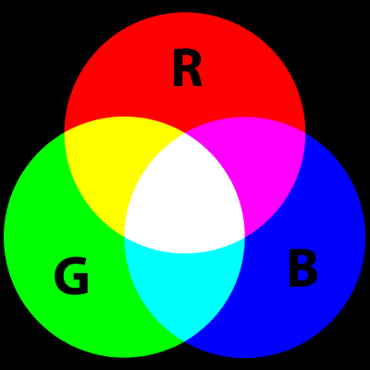
Три первичных цвета аддитивного смешения
Глаз человека воспринимает длины волн в диапазоне:
400 - 500 нм. - синий цвет
500 - 600 нм. - зеленый цвет
600 - 700 нм. - красный цвет.

Slide 11
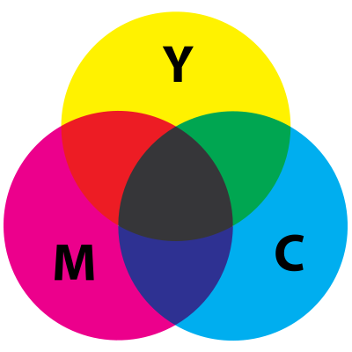
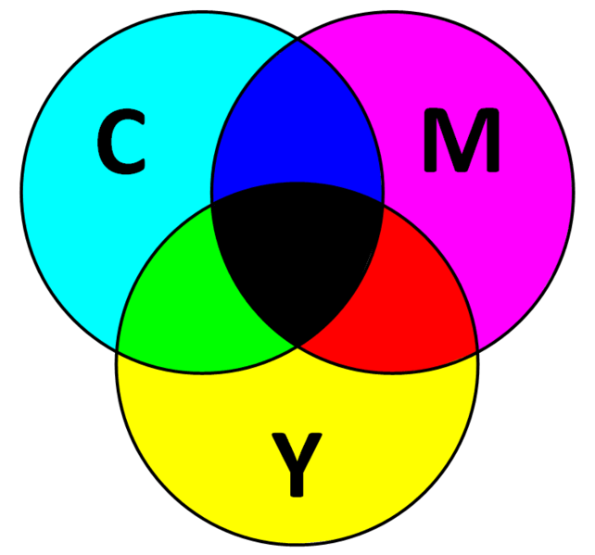
Три первичных цвета субтрактивного смешения
Выражение цвета путем вычитания из белого света одной из компонент называется субтрактивным смешением.
При создании субтрактивных цветов часто добавляют черный цвет, поэтому получается четырехцветная модель, называемая CMYK

Slide 12
Цветовая модель
Цветовая модель — термин, обозначающий абстрактную модель описания представления цветов в виде кортежей чисел, обычно из трёх или четырёх значений, называемых цветовыми компонентами или цветовыми координатами. Вместе с методом интерпретации этих данных (например, определение условий воспроизведения и/или просмотра — то есть задание способа реализации), множество цветов цветовой модели определяет цветовое пространство.

Slide 13
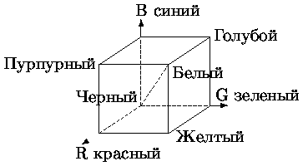
Модель RGB

Slide 14
Модель RGB
RGB (Red, Green, Blue - красный, зеленый, синий) - аппаратно-ориентированная модель, используемая в дисплеях для аддитивного формирования оттенков самосветящихся объектов (пикселов экрана).
Это первая стандартная колориметрическая система. Она была принята в 1931 году на VIII сессии Международной комиссии по освещению CIE ( от французского названия Commission Internationale de L'Eclairage). В качестве трех линейно независимых цветов были выбраны следующие монохроматические излучения: красный R (l=700 нм, легко выделяемый красным светофильтром из спектра лампы накаливания); зеленый G (l=546,1 нм - линия е в спектре ртутной лампы); синий В (l=435,8 нм - линия g в спектре ртутной лампы)
Система координат RGB - куб с началом отсчета (0,0,0), соответствующим черному цвету. Максимальное значение RGB - (1,1,1) соответствует белому цвету.

Slide 15
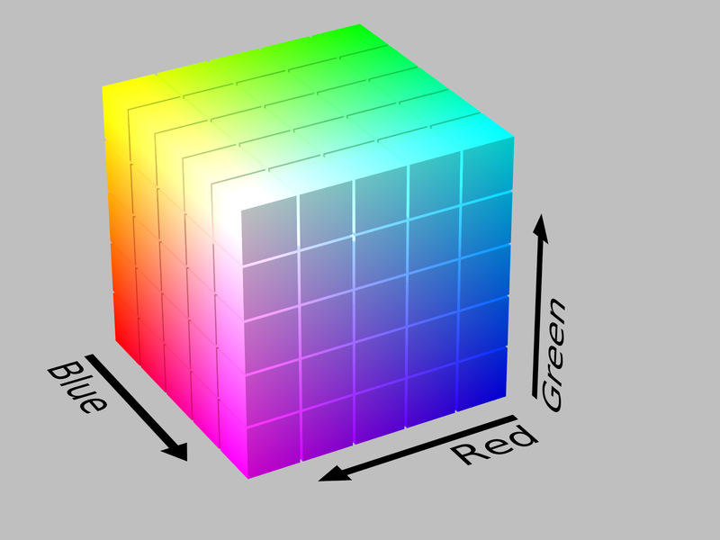
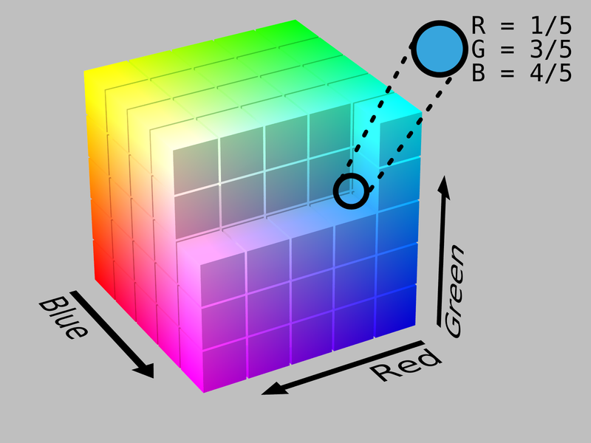
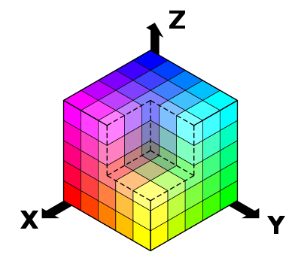

Slide 16
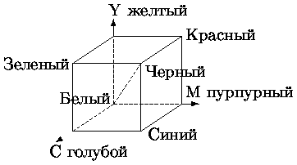
Модель CMY

Slide 17
Модель CMY
В реальном субтрактивном синтезе тремя красками невозможно воспроизвести все цвета, доступные при аддитивном синтезе излучениями. В частности невоспроизводим черный цвет, для компенсации чего в процесс воспроизведения в полиграфии вводится черная краска.
Модель CMY с добавлением черного цвета носит название CMYK (черный компонент сокращается до буквы К, поскольку эта краска является главной, ключевой (Key) в процессе цветной печати).

Slide 18
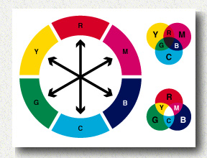
Цветовой круг и дополнительные цвета
Цвета, расположенные друг напротив друга, называются дополнительными цветами. Например, дополнительным цветом к зеленому является пурпурный. Если вы сделали фотографию, в которой избыток зеленого цвета, то этот эффект можно подавить, добавив соответствующий дополнительный цвет, пурпурный (смесь красного и синего согласно модели RGB). И напротив, вы можете усилить красный цвет, если уменьшите голубой (смесь зеленого и синего согласно модели RGB).

Slide 19
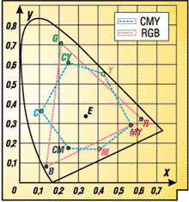
Сравнение областей цветового охвата CMY и RGB

Slide 20
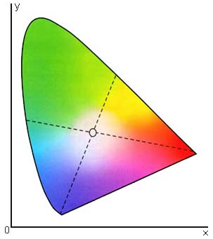
Перцепционные цветовые модели. Модели CIE
К сожалению, дать полностью объективное определение цвета не представляется возможным.
Цвет - это воспринимаемая характеристика, зависящая от наблюдателя и окружающих условий.
Разные люди видят цвета по-разному (например, художник - иначе, чем непрофессионал).
Даже у одного человека зрительная реакция на цвет меняется с возрастом.

Slide 21
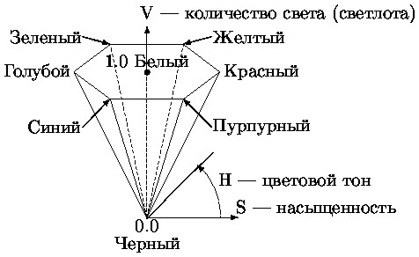
Модель HSV

Slide 22
Модель HSV
HSV (Hue, Saturation, Value - цветовой тон, насыщенность, количество света или светлота) - модель, ориентированная на человека и обеспечивающая возможность явного задания требуемого оттенка цвета. Подпространство, определяемое данной моделью - перевернутый шестигранный конус.
По вертикальной оси конуса задается V - светлота, меняющаяся от 0 до 1. Значению V = 0 соответствует вершина конуса, значению V = 1 - основание конуса; цвета при этом наиболее интенсивны.
Цветовой тон H задается углом, отсчитываемым вокруг вертикальной оси. В частности, 0 - красный, 60 - желтый, 120 - зеленый, 180 - голубой, 240 - синий, 300 - пурпурный, т.е. дополнительные цвета расположены друг против друга (отличаются на 180 ).
Насыщенность S определяет насколько близок цвет к "чистому" пигменту и меняется от 0 на вертикальной оси V до 1 на боковых гранях шестигранного конуса.
Точка V = 0, в которой находится вершина конуса, соответствует черному цвету. Значение S при этом может быть любым в диапазоне 0-1. Точка с координатами V = 1, S = 0 - центр основания конуса соответствует белому цвету. Промежуточные значения координаты V при S=0, т.е. на оси конуса, соответствуют серым цветам. Если S = 0, то значение оттенка H считается неопределенным.

Slide 23
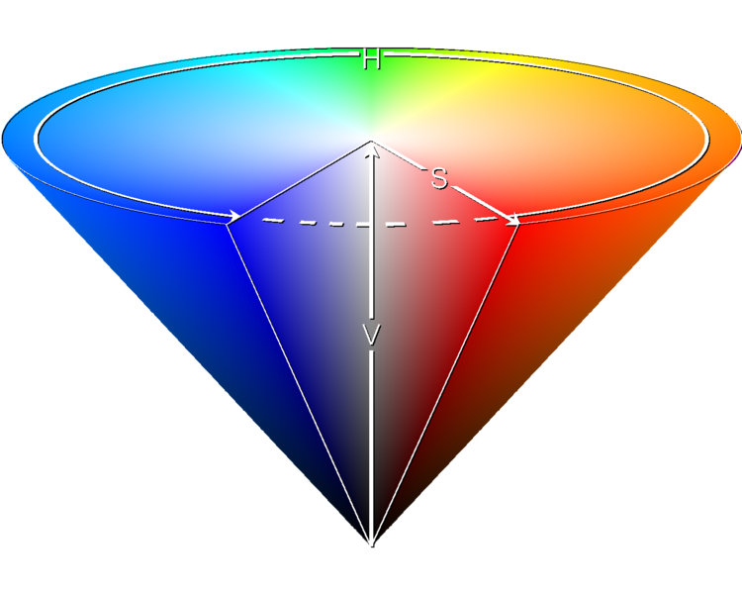
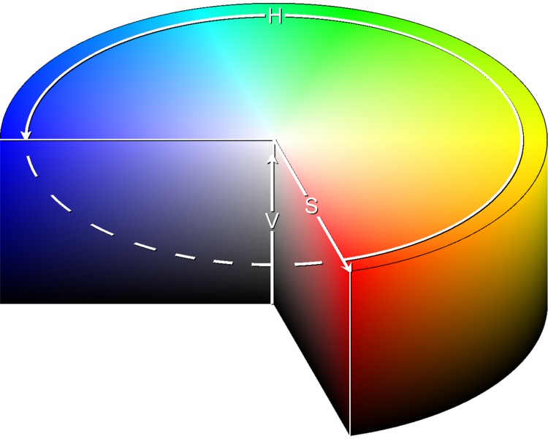
Модель HSV

Slide 24

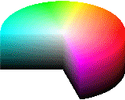
Модель HSV

Slide 25
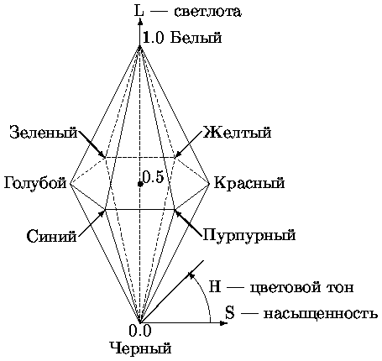
Модель HLS

Slide 26
Модель HLS
HLS (Hue, Lightness, Saturation - цветовой тон, светлота, насыщенность) - модель ориентированная на человека и обеспечивающая возможность явного задания требуемого оттенка цвета (см. рис. 4). Эта модель образует подпространство, представляющее собой двойной конус, в котором черный цвет задается вершиной нижнего конуса и соответствует значению L = 0, белый цвет максимальной интенсивности задается вершиной верхнего конуса и соответствует значению L = 1. Максимально интенсивные цветовые тона соответствуют основанию конусов с L = 0.5, что не совсем удобно.
Цветовой тон H, аналогично системе HSV, задается углом поворота. Насыщенность S меняется в пределах от 0 до 1 и задается расстоянием от вертикальной оси L до боковой поверхности конуса. Т.е. максимально насыщенные цветовые цвета располагаются при L=0.5, S=1.
В общем, систему HLS можно представить как полученную из HSV "вытягиванием" точки V=1, S=0, задающей белый цвет, вверх для
образования верхнего конуса.

Slide 27
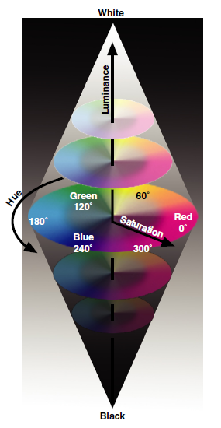
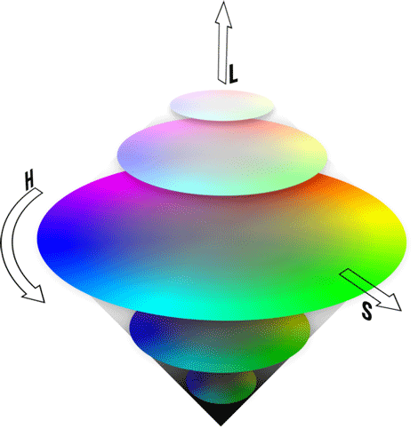
Модель HLS

Slide 28
Модель Lab
Lab — трехканальная цветовая модель. Она была создана Международной комиссией по освещению (С1Е) с целью преодоления существенных недостатков моделей RGB, CMYK, HSB, в частности, она призвана стать аппаратно-независимой моделью и определять цвета без оглядки на особенности устройства (монитора, принтера, печатного станка и т. д.)

Slide 29
Модель Lab
Построение цветов здесь, так же как и в RGB, базируется на слиянии трех каналов. На этом, правда, все сходство заканчивается. Начнем по порядку, а именно с канала Luminosity — здесь осуществляется контроль за яркостью цветов, образованных двумя другими, а именно a и b составляющими. Белый цвет сопоставляется с максимальной интенсивностью.
Построение других каналов выглядит несколько более запутанным.
a — содержит цвета от темно-зеленого через серый к розовому.
b — светло-синий, серый, ярко-желтый.
Примечательно, что при конвертации в Lab все цвета сохраняются. Цветовая модель Lab очень важна для полиграфии. Именно она используется при переводе изображения из одной цветовой модели в другую, между устройствами и даже между различными платформами. Кроме того, именно в этой модели удобнее всего проводить некоторые операции по улучшению качества изображения.

Slide 30
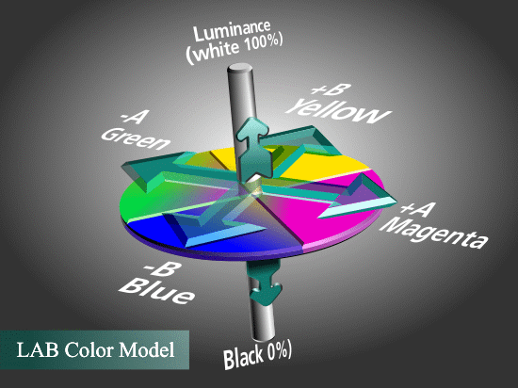

Slide 31
Модель YCbCr
YCbCr - аппаратно-ориентированная модель, используемая в телевидении и служащая для сокращения передаваемой полосы частот за счет использования психофизиологических особенностей зрения.
В этой модели Y - интенсивность цвета, а Cb и Сr - синяя и красная цветоразностные компоненты. Кодирование изображений в этой палитре существенно уменьшает количество информации, требуемой для воспроизведения изображения без существенной потери его качества.

Slide 32
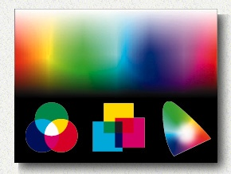

Slide 33
